Slide 1
Limite de uma sucessão

Slide 2
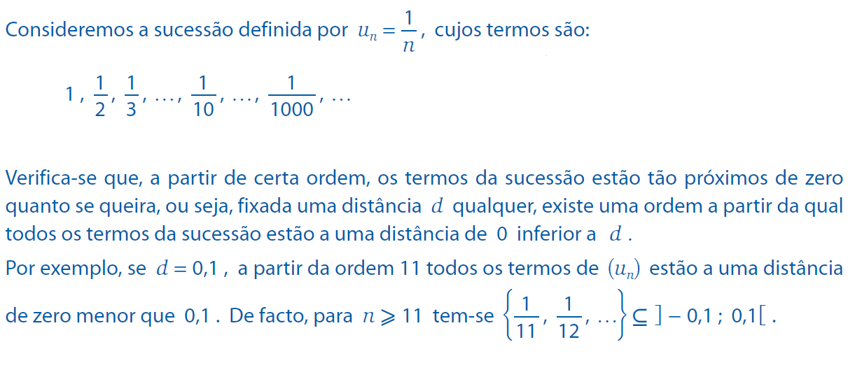
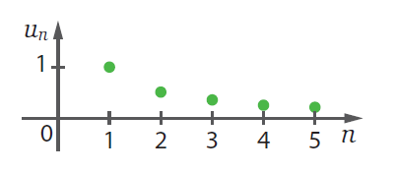

Slide 3
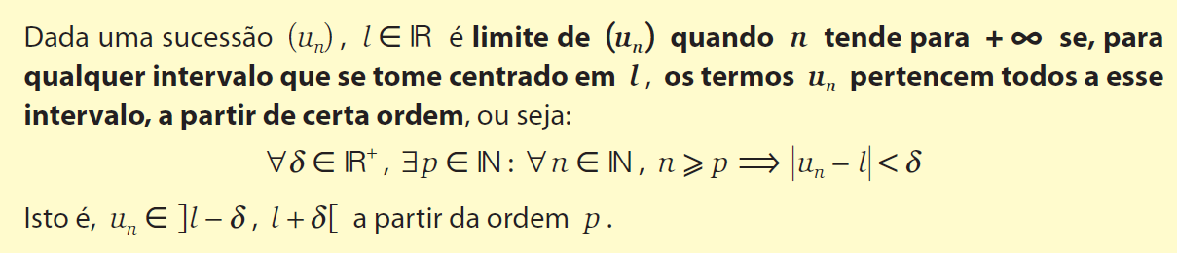
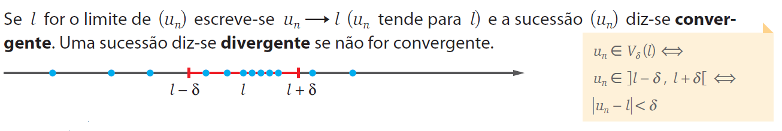
Definição de limite de uma sucessão

Slide 4
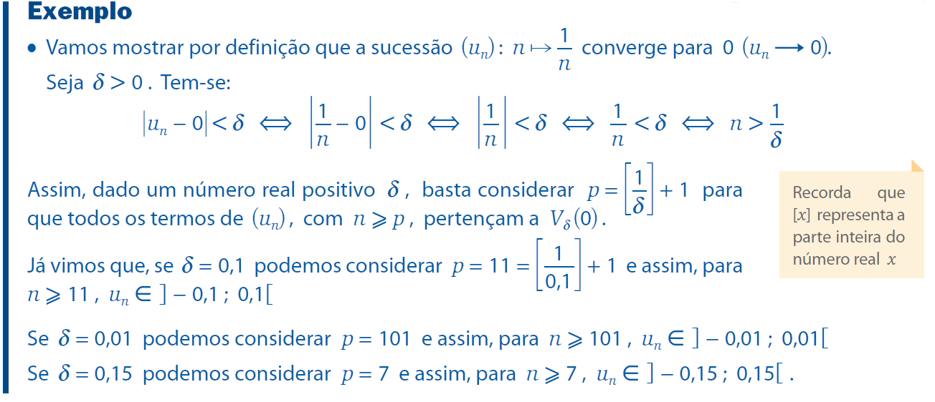
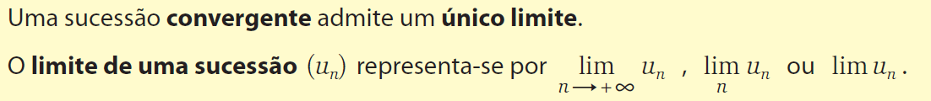
(Pág. 52)

Slide 5

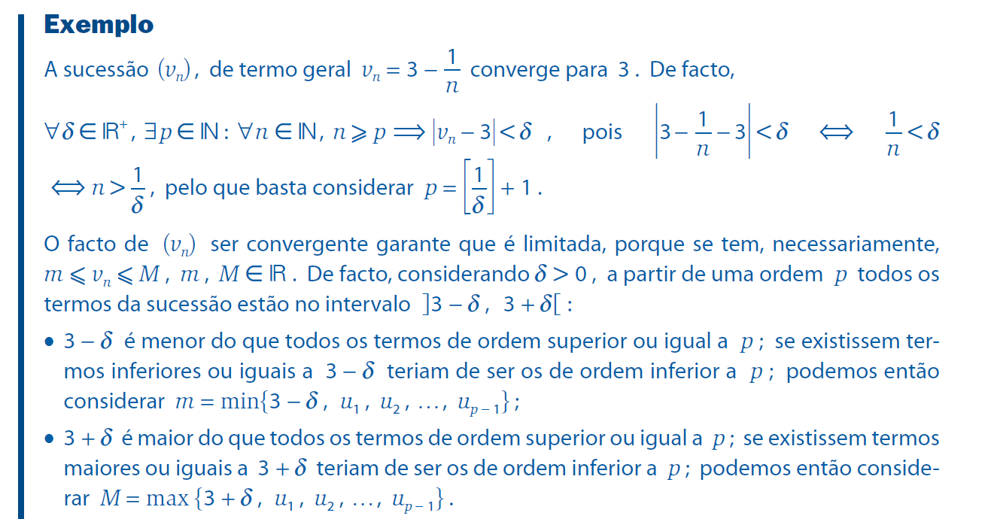
(Pág. 53)

Slide 6
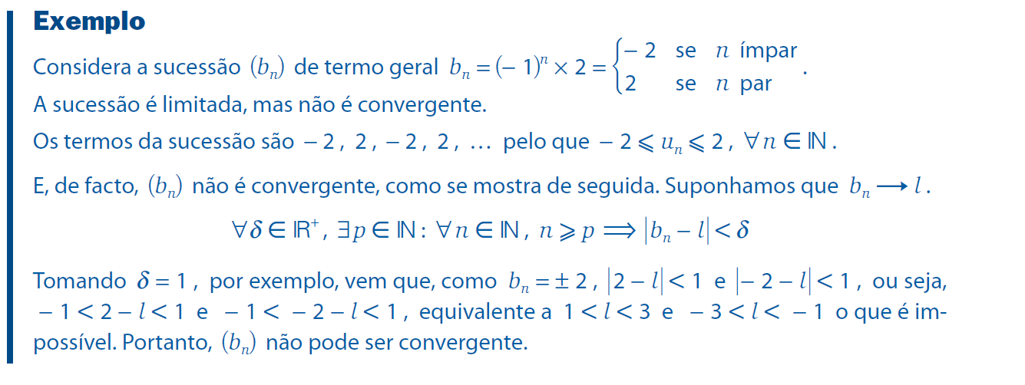
Uma sucessão limitada pode não ser convergente
(Pág. 54)

Slide 7
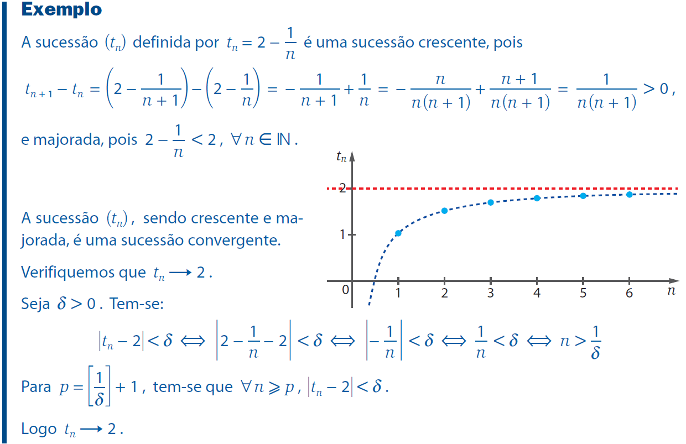
(Pág. 54)

Slide 8
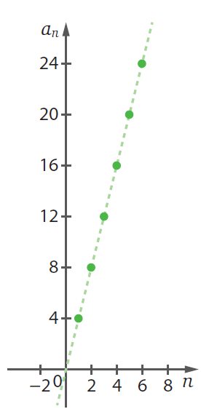
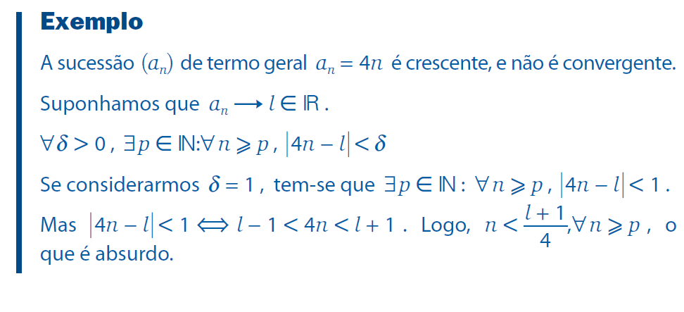
Uma sucessão crescente (decrescente) que não seja majorada (minorada) não pode ser convergente.
Exemplo (Pág. 54)

Slide 9
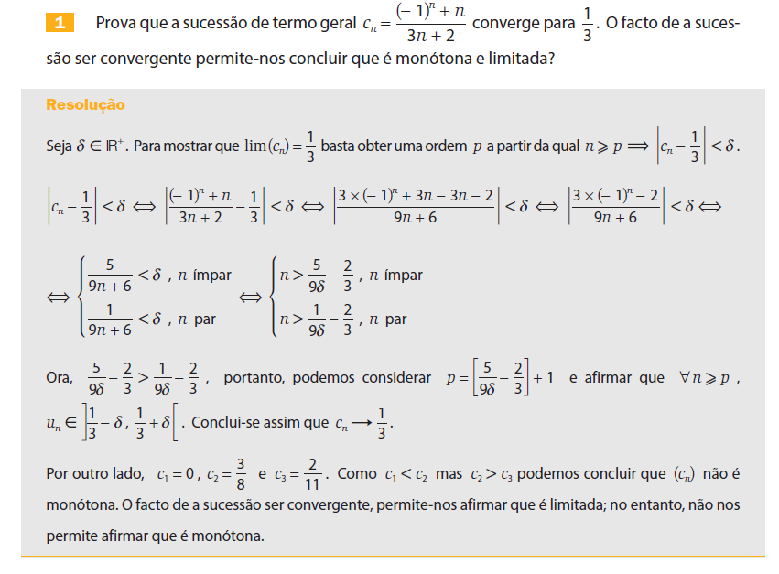
Exercício resolvido (Pág. 55)
Estes conteúdos não podem ser reproduzidos, copiados, alterados ou partilhados, no todo ou em parte, sem a autorização escrita da Raiz Editora.

